Slide 1
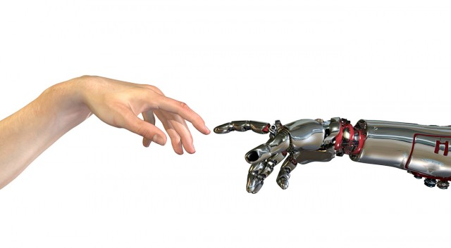
Machine Learning
7/8. geavanceerde onderwerpen

Slide 2
Onderwerpen
Dimensionaliteitsreductie
Taalmodellen
naïeve aanpak
n-grams
word embeddings
overige bouwstenen
Recurrente neurale netwerken
Transformers

Slide 3
ml:dimensionality reduction

Slide 4
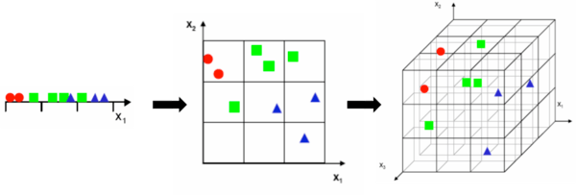
Dimensionality: Blessing or Curse?
Bron: commonlounge.com

Slide 5
Curse of Dimensionality
Elke feature erbij betekent een extra dimensie
Exponentiële groei
Performance-problemen
Meer dimensies → datapunten komen verder uit elkaar te liggen
2D-eenheidsvierkant: gem. afstand 0,52
3D-eenheidskubus: gem. afstand 0,66
1mD-eenheidshyperkubus: gem. afstand 408,25
Data wordt steeds ijler/sparser
Exponentieel meer data nodig, anders risico op overfitting van model
Clustering wordt erg lastig

Slide 6
Curse of Dimensionality (2)
Grafisch uitgebeeld
Stel je een bol voor
Percentage binnenin de bol:
2D-vlak door het midden van de bol: 79%
3D-kubus om bol heen: 52%
10D-hyperkubus: 0,25%

Slide 7
Dimensionaliteitsreductie
Problemen met performance, clustering en overfitting
Daarom: aantal dimensies terugbrengen
Diverse technieken
Projectie
Manifold Learning
Principal Components Analysis

Slide 8
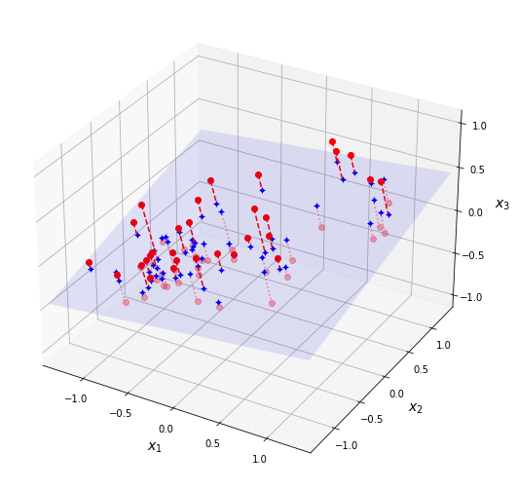
Projectie

Slide 9
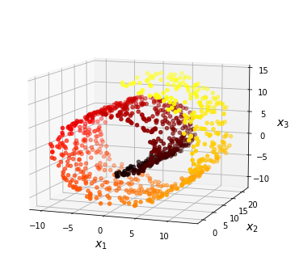
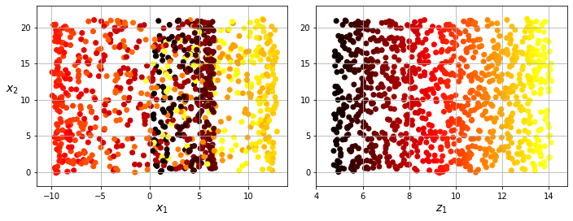
Manifold Learning
2D doorsnede, parallel aan x1
2D doorsnede, opgerold in de 3e dim.

Slide 10
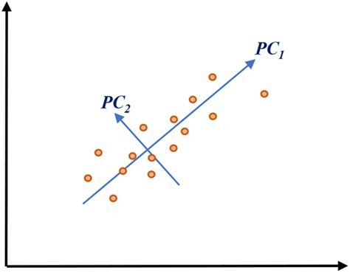
Principal Components Analysis (PCA)
Ook bekend als Factoranalyse
Voorbeeld van unsupervised learning
Net als Clustering
Transformatie van de oorspronkelijke data
Aantal features = aantal dimensies
In 2 dimensies vind je 2 PC’s
De eerste lijkt op lineaire regressie
De tweede staat er haaks op
Meer dimensies => meer PC’s
Steeds haaks op het hyperplane van de vorige PC’s
Bron: researchgate.net

Slide 11
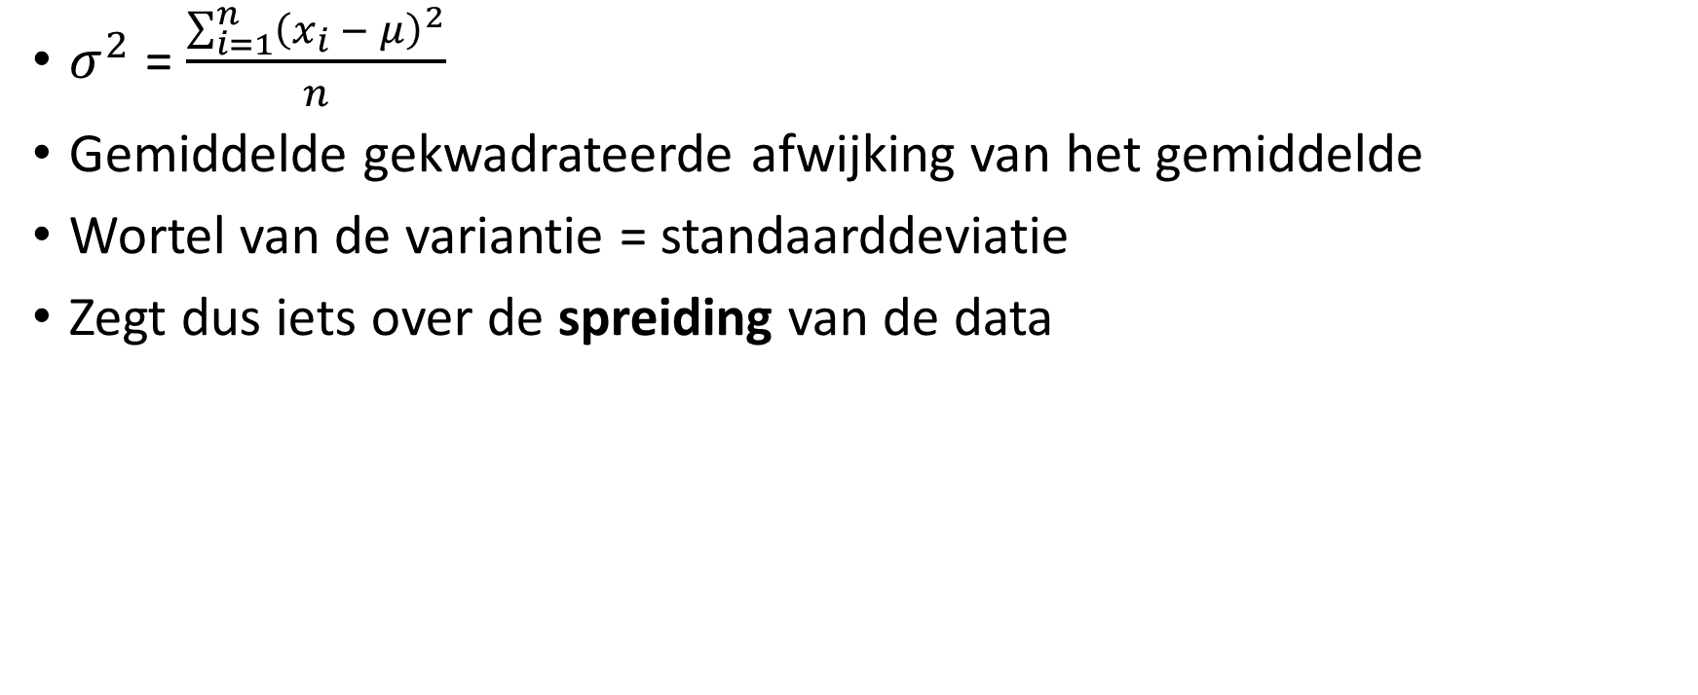
Hoe zat het ook alweer: variantie
$σ^{2}$ = $\frac{\sum_{i=1}^{n}{{\left(x_{i} − μ\right)}^{2}}}{n}$
Gemiddelde gekwadrateerde afwijking van het gemiddelde
Wortel van de variantie = standaarddeviatie
Zegt dus iets over de spreiding van de data

Slide 12
Wat is een Principal Component (PC)?
Elke PC verklaart een percentage van de variantie van de data
Keuze van de as zodanig dat dit % zo hoog mogelijk is
Of: zo klein mogelijke MSD tussen data en projectie daarvan op de as
Elke PC is een combinatie van features
Voorbeeld:
PC1 = 0.5 F1 + 0.2 F2
PC2 = -0.2 F1 + 0.05 F2
Bron: researchgate.net

Slide 13
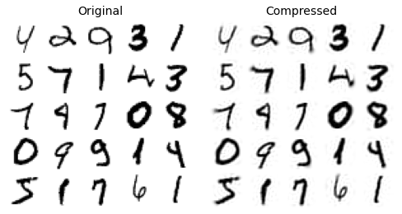
Toepassingen van PCA
Dimensionaliteitsreductie
Compressie

Slide 14


Intermezzo: live coding
Notebook over PCA met scikit-learn

Slide 15
taalmodellen: naïeve aanpak

Slide 16
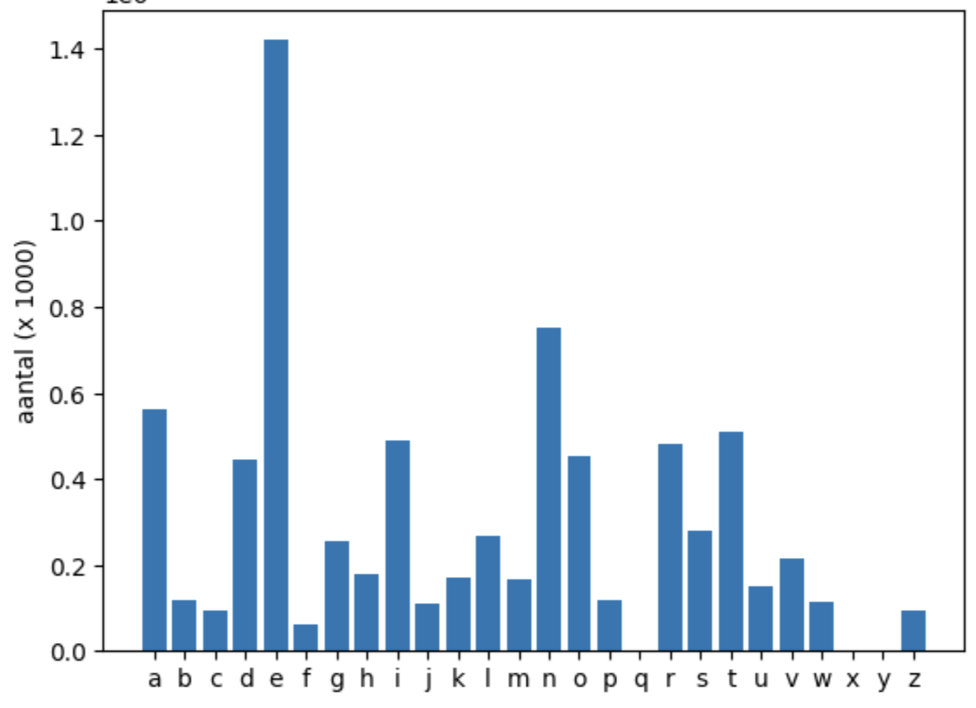
Letterfrequenties in het Nederlands
https://www.sttmedia.com/characterfrequency-dutch

Slide 17
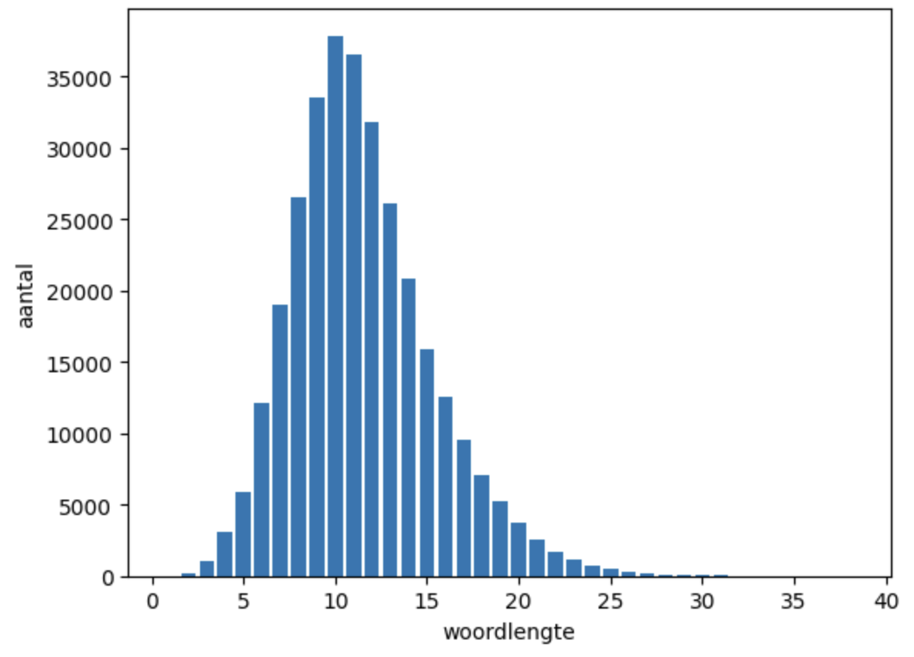
woordgrootte in het Nederlands
https://www.sttmedia.com/characterfrequency-dutch

Slide 18
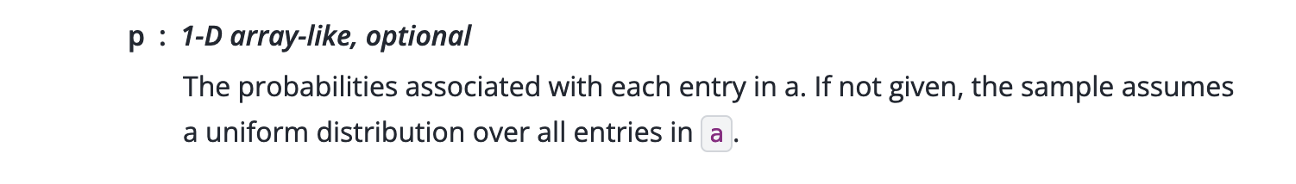
w_freqs = list(df['percentage'])
l_freqs = list(ldf['percentage']/100)
result = ''
# we maken een stuk tekst van veertig woorden
for _ in range(40):
w_lengte = np.random.choice(np.arange(len(w_freqs)), p=w_freqs)
for _ in range(w_lengte):
result += chr(ord('a') + np.random.choice(np.arange(26), p=l_freqs))
result += ' '
result
(https://numpy.org/doc/stable/reference/random/generated/numpy.random.choice.html)

Slide 19
evahhose te eoiertneak rdreadg idhs adi al dsdlo hgsbn egveint ui edj vilejrees liiniga epejithv atree tf nojatt ea nod trnnir etesoejmltrhal ztnilsentcr nrsrmeg gru dlptr asone beaoebjee leimf touhrl tmr lntvfeueal ge iaeeeavwbl oeer runvaliaw se hrnd baed iee heuvt naeeattn dgrnretilm er jsehvpet nmkp eydienee algfi ttp dtsp atpdjed rea vn penr koeee aenogra tne dn edetvsns tbidl zidive nkablsehi anaerodt tv pone eded nue tltr eoonggt btoa oond dsr norleeo ac ioioeu nrsbndn mrh

Slide 20
Op basis van digrammen
A
B
C
D
...
Z
A
AA
AB
AC
AD
AZ
B
BA
BB
BC
BD
BZ
C
CA
CB
CC
CD
CZ
...
Z
ZA
ZB
ZC
ZD
ZZ

Slide 21
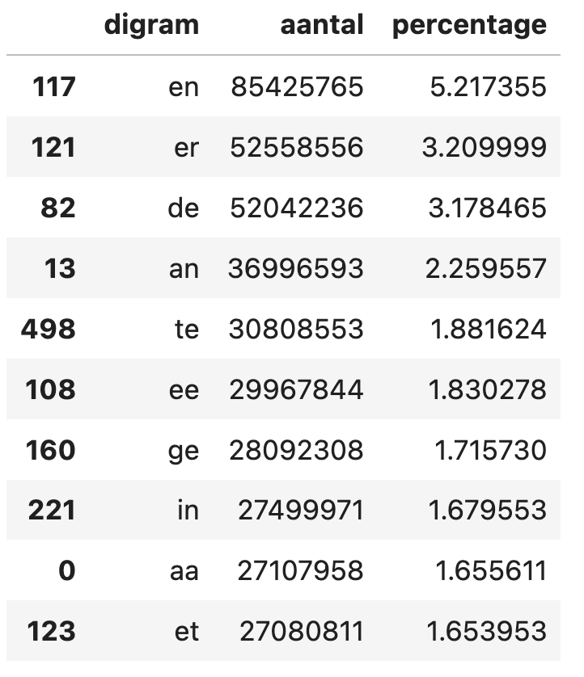
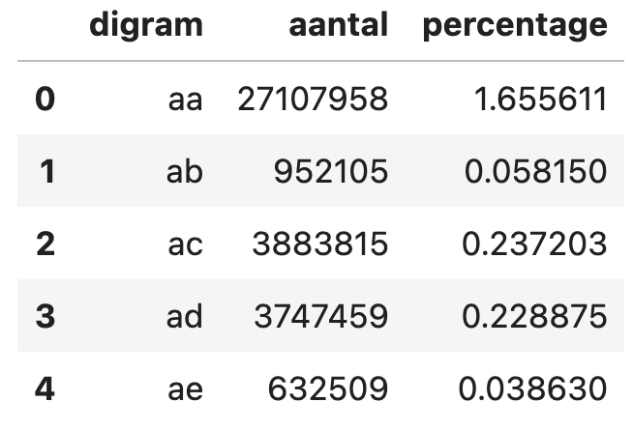
Nederlandse digrammen

Slide 22
deangemp iejawoorelro alkewestriietereds tond bbendeanza enomenet ik geienonu ekenpelutabe ineeti prllopooha geap oedale nkinenwaveus olzoerie etdtgear aadeuiziod viitonno ti bieglaonletsta beftaodeziui enlftrseellisi inreesatieitalbedihe stjnitil dodeee oeritejler epvede enonuu hewigechrdel etgeoouiin iegeou jcanrore keineepm enoobios areeseeiijak ljtkdoagetaaer keedinukgeas tsrdvekemershi lgthrgaatrdu geklelmstevren

Slide 23
iets minder naïeve aanpak

Slide 24
weten welke wet geldt
we
t
weten welke wet geldt
et
e
weten welke wet geldt
te
n
weten welke wet geldt
n
w
weten welke wet geldt
w
e
weten welke wet geldt
we
l
weten welke wet geldt
el
k
weten welke wet geldt
lk
e
input
voorspelling
{'we':{'t':1, 'l':1}}

Slide 25
with open('data/wiki.txt', 'r') as f:
data = ''.join([line.strip().lower() for line in f.readlines()])
model = NGramModel(4)
model.fit(data)
print(model.predict('afge', 300))

Slide 26
afgeleidt tot voorbeeldelijk, gen.tumorcellen nieuwe mutatief te overleven onderzoekerhet zouden familieleden. sommige tumorsuppressorgenen ande een tegen de typen als remmers.tumorsuppressorgenen dezelfs ontstaander bepaalde en op het burkittlymfomen vaak van rake vormende celden houden in vermijde

Slide 27
word embeddings

Slide 28
Recipe steps
Corpus sentence
“Stir until the cheese is melted and all ingredients are incorporated, about 3 minutes.”
“flip back over and toast in a 400 degree oven for about 8 to 10 minutes.”
['stir', 'cheese', 'melt', 'ingredient', 'incorporate', 'minute']
Recipes
['flip', 'toast', 'degree', 'oven', 'minute']
Clean, tokenize
[['stir', 'cheese', 'melt', 'ingredient', 'incorporate', 'minute’], [‘melt’, ’butter’, ‘heavy’, ‘bottom’, ‘saucepan’, ‘medium’, ‘heat’, ‘whisk’, ‘flour’], ..., ['flip', 'toast', 'degree', 'oven', 'minute’]]
Input sequences
Notes:
The first step is tokenization. Tokenization is the process of breaking down a sequence of text into smaller units, known as tokens. These tokens can be words, subwords, characters, or even phrases, depending on the specific tokenization algorithm used. The primary goal of tokenization is to prepare text data for processing by models, such as language models or neural networks

Slide 29
altijd
1
november
5
altijd
1
regen
6
altijd
1
dit
2
lege
4
hart
3

Slide 30
altijd
1
0
0
0
0
0
november
0
0
0
0
1
0
altijd
1
0
0
0
0
0
regen
0
0
0
0
0
1
altijd
1
0
0
0
0
0
dit
0
1
0
0
0
0
lege
0
0
0
1
0
0
one-hot encoding
hart
0
0
1
0
0
0

Slide 31
Probleem van homoniemen
Er zit geen koffie meer in de bus.
Nu is de bus weer te laat!
Notes:
Word2vec
GloVe
Seq2Seq
GTP
ELMo
ULMFit

Slide 32
d1
d2
d3
d4
altijd
0.23
0.23
0.23
0.23
november
0.86
0.23
0.34
0.58
altijd
0.23
0.23
0.23
0.23
regen
0.74
0.12
0.23
0.29
altijd
0.23
0.23
0.23
0.23
dit
0.25
0.83
0.19
0.03
lege
0.38
0.04
0.01
0.23
hart
0.92
0.39
0.21
0.09

Slide 33
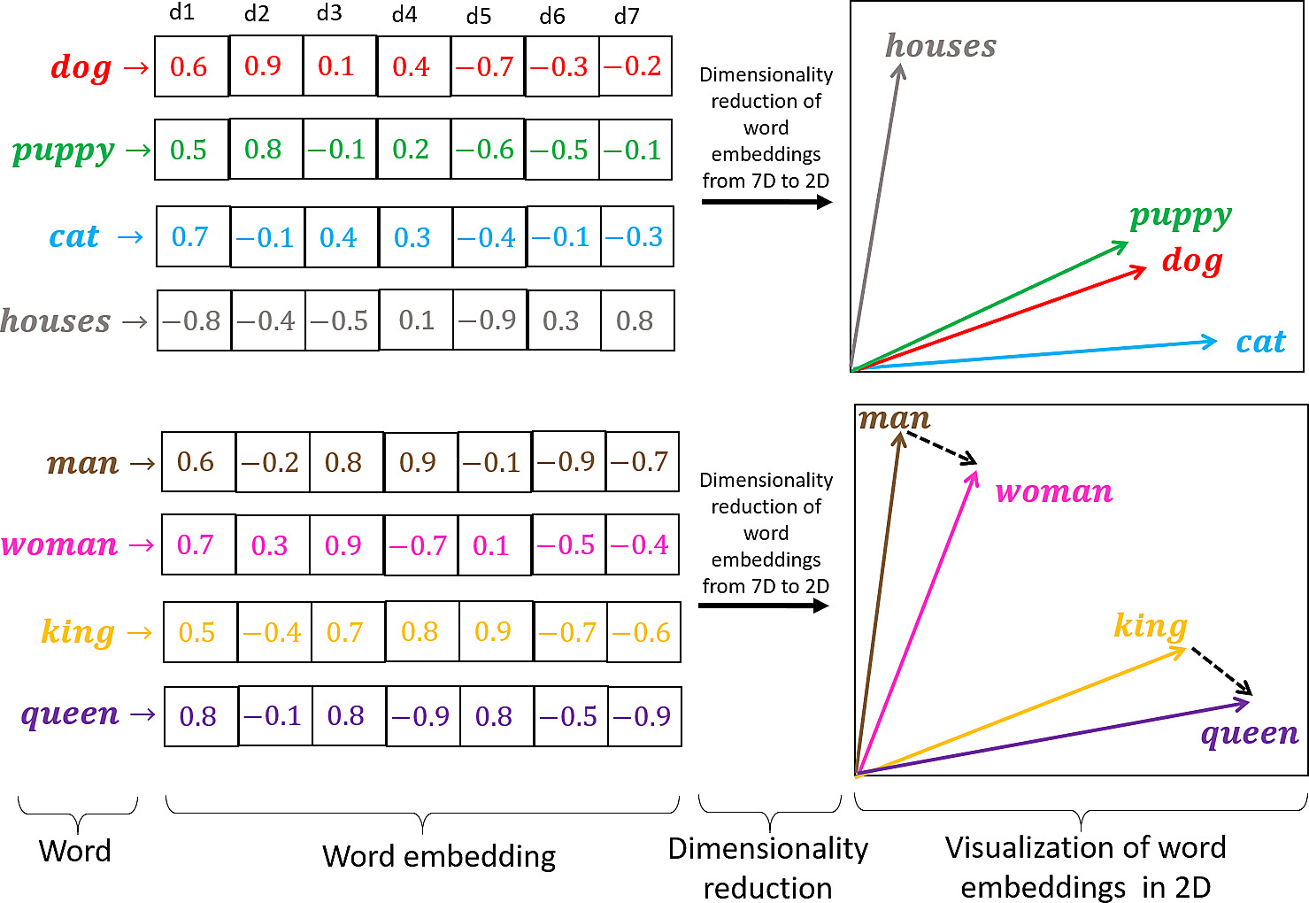
Rozado, David (2020). Word embeddings map words in a corpus of text to vector space https://doi.org/10.1371/journal.pone.0231189.g008
Notes:
Word2vec
GloVe
Seq2Seq
GTP
ELMo
ULMFit

Slide 34
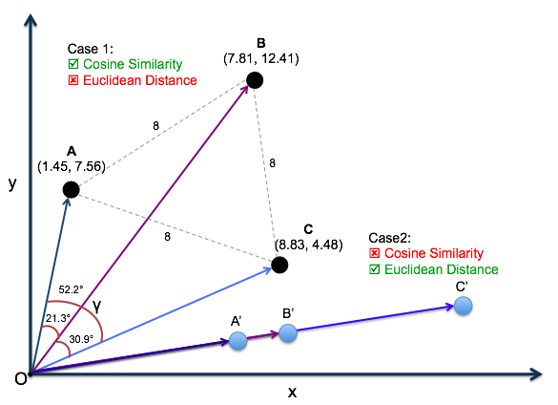
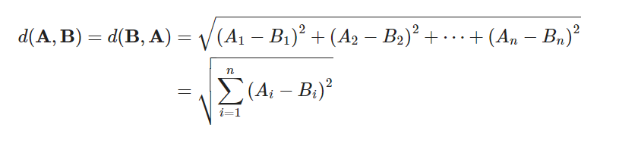
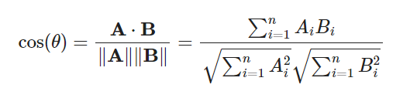
Afstands-/gelijkheidsmaten voor vectoren
Euclidisch: afstand tussen de punten in de ruimte
Cosinusgelijkheid: hoek tussen de vectoren
Bron:https://medium.com/@sasi24/cosine-similarity-vs-euclidean-distance-e5d9a9375fc8

Slide 35

PCA (herhaling)
Reductie van aantal features (dimensionality reduction)
Bijvoorbeeld voor visualisatie of compressie
Maakt nieuwe features (PC’s) uit combinaties van de bestaande features
Elke PC verklaart zoveel mogelijk variantie in de (resterende) data
Kies de top-n PC’s
Bron:researchgate.net

Slide 36
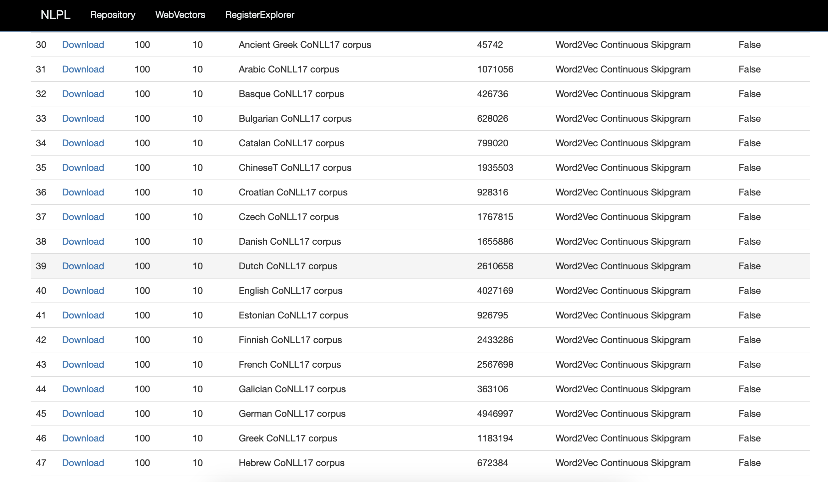
http://vectors.nlpl.eu/repository/
Notes:
Word2vec
GloVe
Seq2Seq
GTP
ELMo
ULMFit

Slide 37
Verschillende algoritmen voor word-embeddings
Skipgram: Voorspelt contextwoorden gegeven een doelwoord. Goed voor semantische relaties.
CBOW (Continuous Bag of Words): Voorspelt een doelwoord gegeven de contextwoorden. Snel en efficiënt voor frequentere woorden.
FastText: Breidt zowel Skipgram als CBOW uit door subwoorden te gebruiken, wat zorgt voor betere prestaties bij onbekende woorden en woorden met complexe morfologie.
Een veelgebruikt model, Word2vec, gebruikt een combinatie van CBOW en Skipgram om de embeddings te leren.
Notes:
Word2vec
GloVe
Seq2Seq
GTP
ELMo
ULMFit

Slide 38



voorgetrainde modellen
https://radimrehurek.com/gensim/
https://github.com/google-research/bert
https://spacy.io/
Notes:
Word2vec
GloVe
Seq2Seq
GTP
ELMo
ULMFit

Slide 39
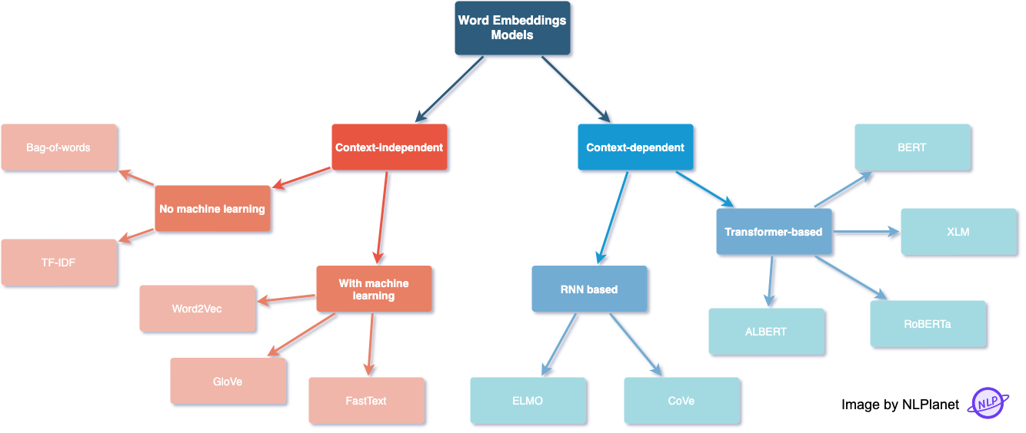
classificatie van embedding-modellen

Slide 40
recurrente neurale netwerken

Slide 41

sequentiële data
geluidsgolven zijn sequentiële data, net als tekst 😎

Slide 42
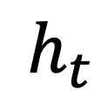
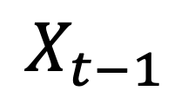
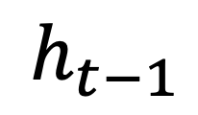
$$h_{t−1}$$
A
$$h_{t}$$
$$X_{t−1}$$

Slide 43
RNN’s: vier soorten
Sequence to Sequence
een tijdreeks voorspellen o.b.v. het verleden, bijv. beurskoersen
Sequence to Vector
alleen de laatste output gebruiken
bijv. sentiment-analyse
Vector to Sequence
genereren van tekst, muziek, captions bij plaatjes e.d.
Encoder-Decoder
bestaat uit sequence-to-vector en vector-to-sequence
bijv. vertalen, prompts beantwoorden
ligt aan de basis van het Transformer-model

Slide 44
Sequence to Vector
unrolled through time
A
A
A
A
A
wat
doet
het
weer
morgen?

Slide 45
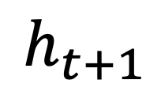
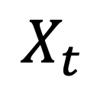
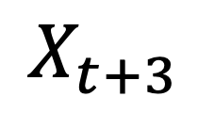
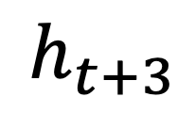
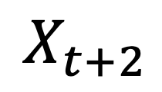
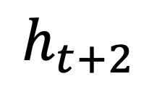
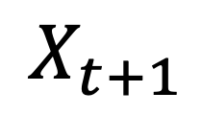
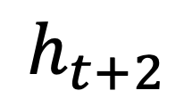
$$h_{t−1}$$
A
$$h_{t}$$
A
$$h_{t+1}$$
A
$$h_{t+2}$$
A
$$h_{t+2}$$
A
$$h_{t+3}$$
$$X_{t−1}$$
$$X_{t}$$
$$X_{t+1}$$
$$X_{t+2}$$
$$X_{t+3}$$

Slide 46


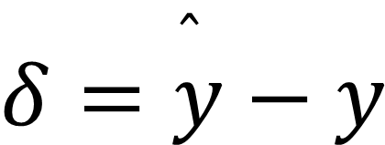



Backpropagation through Time
$$δ=\overset{̂}{y}−y$$
A
A
A
A
A
wat
doet
het
weer
morgen?
$$δ$$
$$δ$$
$$δ$$
$$δ$$
$$δ$$
Vanishing Gradient

Slide 47
Long Short-Term Memory
Because recurrent neural networks (RNNs) were known to suffer from the vanishing gradient problem, the long short-term memory (LSTM) was an improvement over them. The improvement was the introduction of a gating function into the state dynamics of RNNs. LSTMs use a hidden vector h and a memory vector m that store long-term information.
Marinescu 2019, p.119

Slide 48

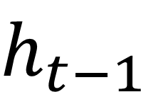
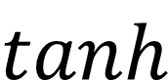
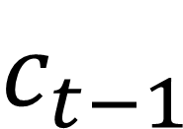

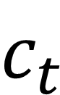

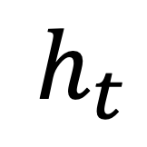
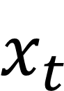
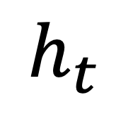
All this is achieved by means of three gates: a forget gate f[t], an input gate i[t], and an output gate o[t].
$$c_{t−1}$$
$$c_{t}$$
✖️
✖️
f[t]
✖️
i[t]
✖️
$$h_{t}$$
$$σ$$
$$σ$$
$$tanh$$
$$h_{t−1}$$
o[t]
$$h_{t}$$
$$σ$$
✖️
$$x_{t}$$
Marinescu 2019, p.119

Slide 49
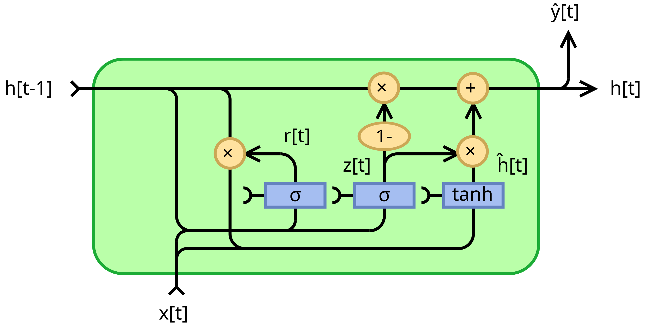
Gated Recurrent Unit
Minder complex dan LSTM. r[t] = update gate, z[t] = gate controller
(Kyunghyun Cho et al., 2019)

Slide 50
Nadelen van RNN’s
Exploding/vanishing (unstable) gradients
Mogelijke oplossingen: goede initialisatie, verzadigende activatiefuncties (σ, tanh), normalisatie, dropout
Beperkt kortetermijn-geheugen
LSTM en GRU lossen dit deels op
Trainen kost veel tijd
Niet te parallelliseren
Niet te stacken

Slide 51

Intermezzo: live Notebook over tekstgeneratie

Slide 52
transformers

Slide 53
Taalmodellen ná 2017
Transformer-architectuur
2017: Attention Is All You Need (Google Brain)
Niet recurrent, dus geen last van de nadelen van RNN’s
Toch context en geheugen door Positional encoding en Attention
Geschikt voor o.a. vertalen (NMT), sentiment-analyse, tekstgeneratie

Slide 54
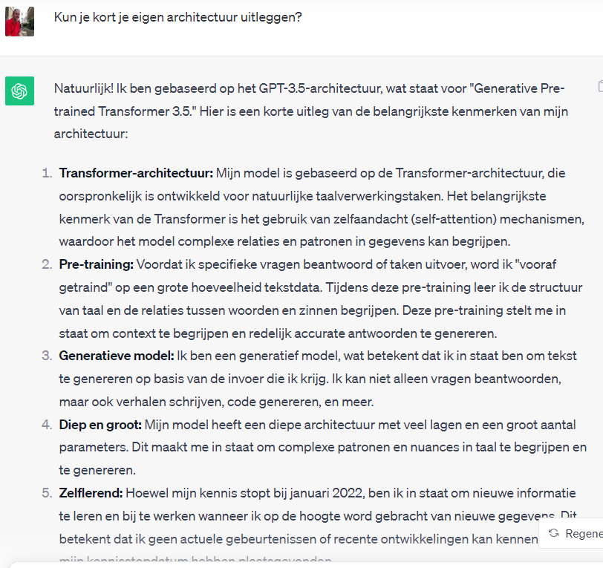

Slide 55
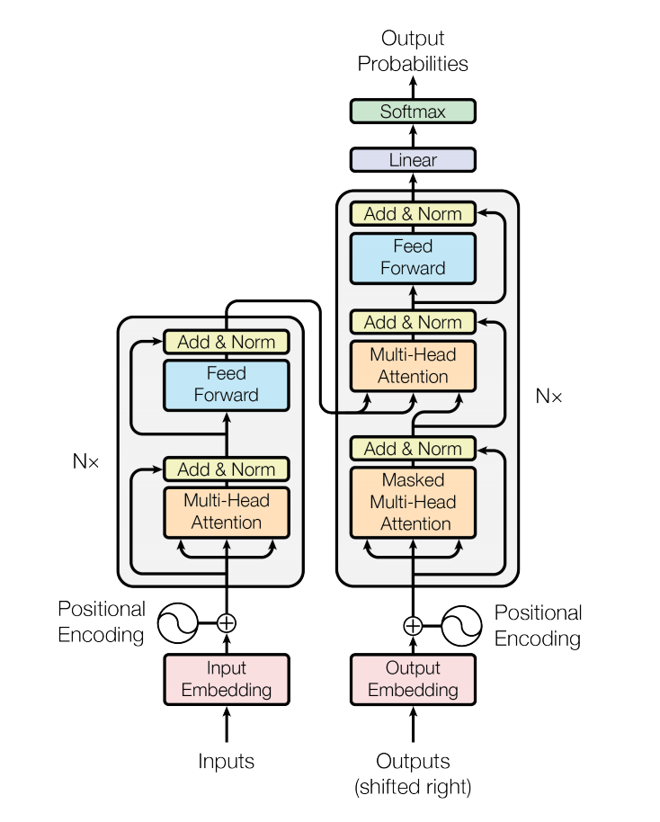
Transformer
Uit de paper “Attention Is All You Need”

Slide 56
Encoder-Decoder
Tijdens (pre)training:
Gehele input in de encoder
Gewenste output (target) token-voor-token in de decoder
Masking
Daarna:
Gehele input in de encoder
Output tot dan toe in de decoder
Gegenereerde tekst komt token-voor-token uit de head van de decoder

Slide 57
Andere elementen van de Transformer
Embedding
Tokens (woorden of woorddelen) omgezet in vectoren
Positional encoding
Vector die van elk token de positie in de zin codeert
Multi-head Attention
Self- en cross-attention
Andere relevante woorden in de input en/of output meer gewicht geven
Masked Multi-head Attention
Idem, maar alleen de woorden die al gezien zijn (tijdens training)
Feed Forward
Niet-lineaire transformatie van de input (vaak ReLU)

Slide 58
Zelf mee aan de slag?
Keras en Natural Language Processing
https://keras.io/api/keras_nlp/
Hugging Face
https://huggingface.co/models

Slide 59

Einde van de hoorcolleges Machine Learning…
Vragen over de stof?
Over de laatste opdrachtset?

Slide 60


